Slide 1
«Комплекс упражнений на развитие гибкости».
Самусенко Илья Андреевич
Гр. 1ТЭО-18

Slide 2
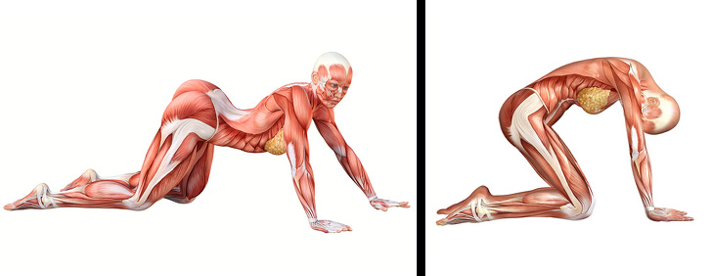
Растяжка «Кошка»
«Кошка» отлично подходит для разогрева позвоночника, она также влияет на гибкость спины, шеи и плеч.
Упритесь ладонями и коленями в пол.
Медленно прогните спину, опуская живот к полу и поднимая голову вверх.
Задержитесь на несколько секунд.
Медленно вогните спину, как кошка.
Повторите 10 раз.

Slide 3
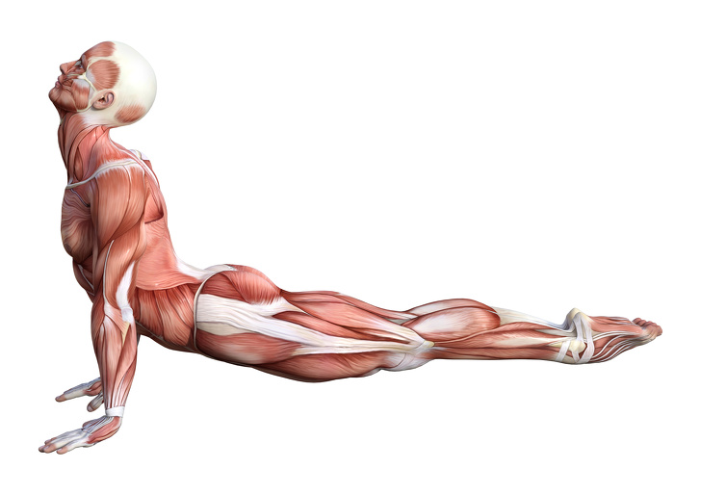
Растяжка мышц спины
Эта растяжка дает ощутимый эффект — главное, не переусердствовать. Если вы чувствуете боль или дискомфорт в шее, то, вероятно, вы выполняете упражнение слишком интенсивно.
Лягте на живот.
Приподнимитесь на локтях, прижав живот к полу.
Затем распрямите руки так же, как при отжимании, но при этом держите бедра на полу.
Задержитесь на 30 секунд, повторите 3 раза.

Slide 4
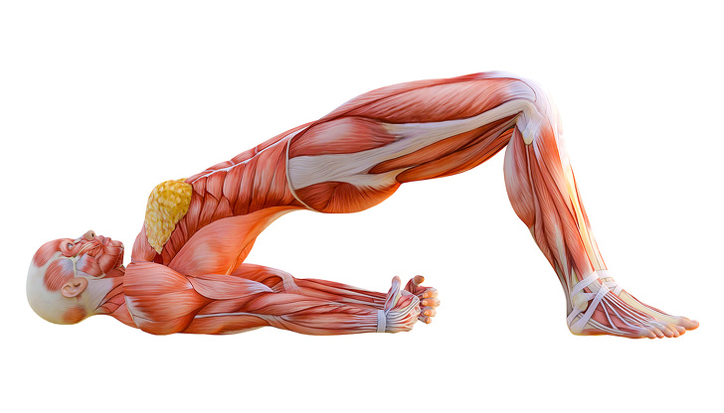
Растяжка «Мостик»
Растяжка «Мостик» — это не только полезное упражнение для разогрева, но и способ отлично растянуть шею, позвоночник и бедра.
Лягте на спину, согнув колени.
Медленно поднимите бедра вверх, держа плечи и ступни плотно прижатыми к полу.
Задержитесь на 30 секунд, повторите 3 раза.

Slide 5
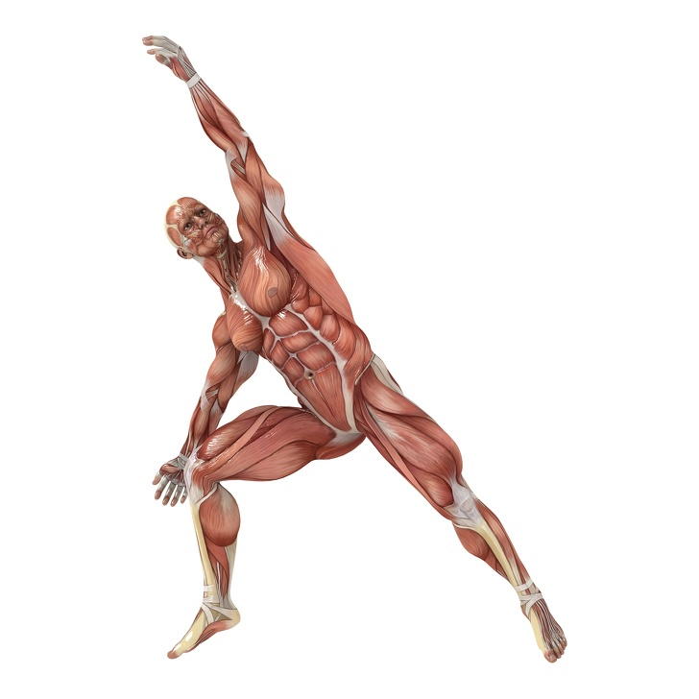
Растяжка с наклоном в сторону
Растяжка с наклоном в сторону задействует несколько групп мышц, позвоночник, паховую область, подколенные сухожилия и пресс.
Расставьте ноги на ширину 1,5 м.
Наклонитесь в правую сторону, согните правое колено и положите на него правый локоть.
Вытяните левую руку к потолку, создав прямую линию с левой ногой.
Если можете, опустите правую руку на пол за правой ногой.
Задержитесь на 30 секунд.
Повторите в другую сторону.

Slide 6
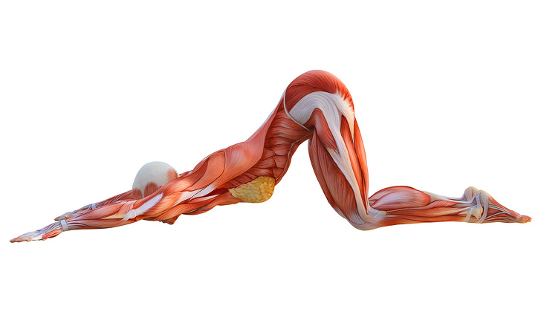
Растяжка «Поза щенка»
Это упражнение воздействует на всю верхнюю часть тела, включая спину, плечи и руки.
Встаньте на четвереньки, держа руки под плечами, а колени — под бедрами.
Медленно скользите ладонями вперед, опуская грудь на пол.
Касайтесь пола только ладонями, а не всей поверхностью рук.
Задержитесь на 30 секунд и медленно переходите в исходное положение.
Повторите 3 раза.

Slide 7
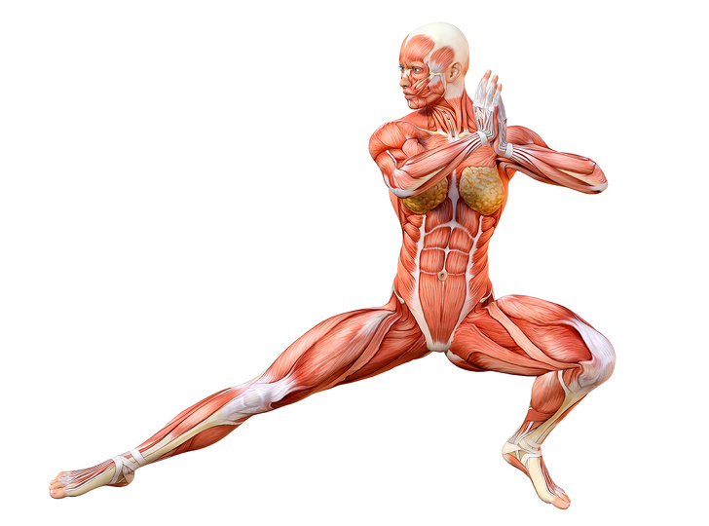
Растяжка с выпадом в сторону
Теперь перейдем к ногам — начнем с растяжки с выпадом в сторону. Она заставляет работать мышцы икр и бедер.
Исходное положение: встаньте прямо, ноги на ширине плеч.
Медленно, перенося вес тела на правую ногу, сделайте выпад в правую сторону.
Сведите руки напротив груди или разведите их в стороны для поддержки равновесия.
Задержитесь на 30 секунд.
Повторите 3 раза в каждую сторону.
Примечание: не наклоняйтесь вперед и следите, чтобы колено не выступало за пальцы опорной ноги.

Slide 8
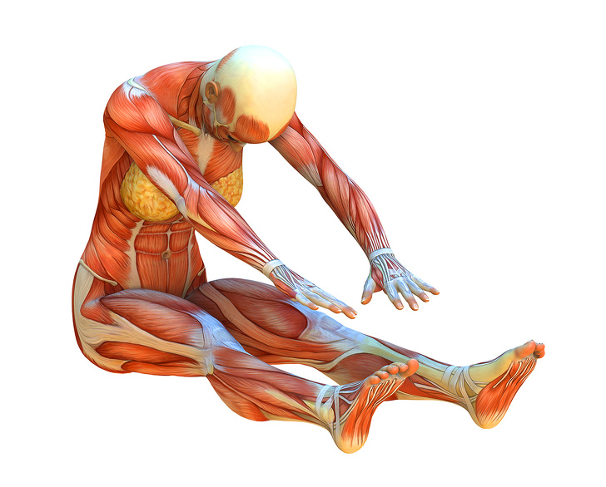
Растяжка подколенных сухожилий сидя
Продолжим работать над ногами! Это простое упражнение.
Сядьте на пол, расположив обе ноги прямо перед собой.
Вытяните руки и наклонитесь вперед, стараясь дотянуться как можно дальше. Ноги остаются прямыми.
Задержитесь на 30 секунд.
Повторите 3 раза.
Примечание: если у вас болит поясница, будьте осторожны с этой растяжкой и избегайте дискомфорта в области спины.

Slide 9
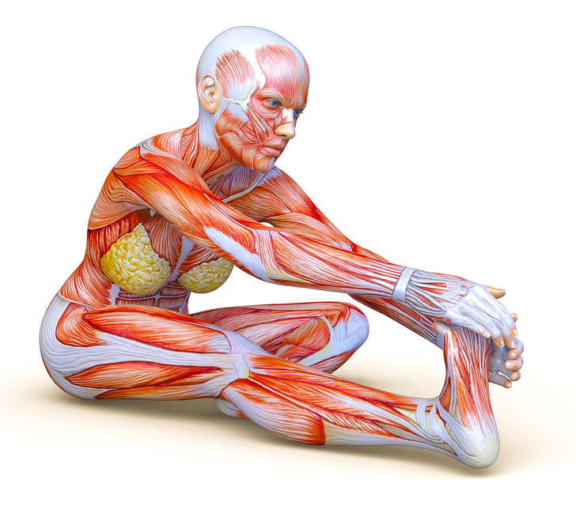
Растяжка подколенных сухожилий с дополнительной нагрузкой
Такая растяжка способствует гибкости подколенных сухожилий и икр.
Сядьте на пол, вытянув одну ногу прямо.
Согните другую ногу в колене и упритесь ее ступней во внутреннюю часть противоположного бедра.
Вытяните руки вперед, наклонитесь вперед над выпрямленной ногой и потянитесь к ступне.
Задержитесь на 30 секунд.
Повторите на другую ногу.

Slide 10
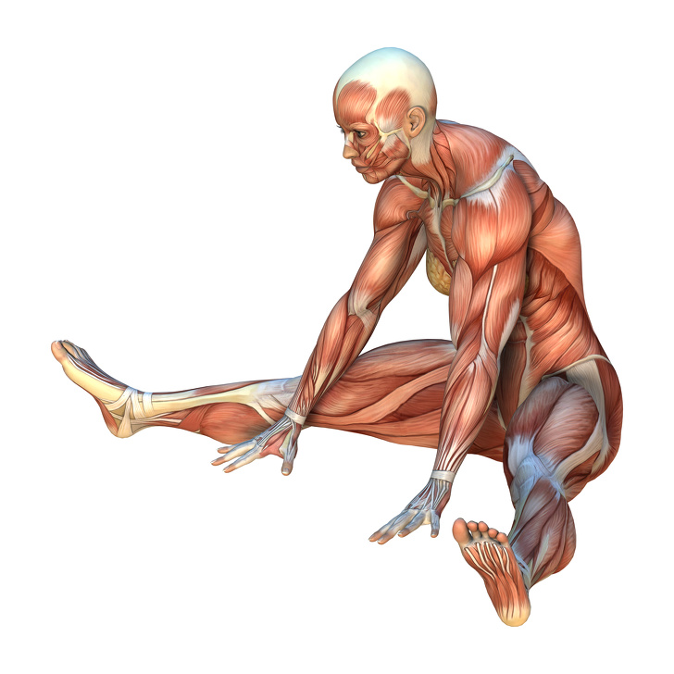
Поперечная растяжка сидя
Поперечная растяжка сидя повышает гибкость внутренней и внешней части ног.
Сядьте на пол.
Разведите ноги в стороны настолько широко, насколько можете.
Вытяните руки вперед как можно дальше.
Задержитесь на 30 секунд.

Slide 11
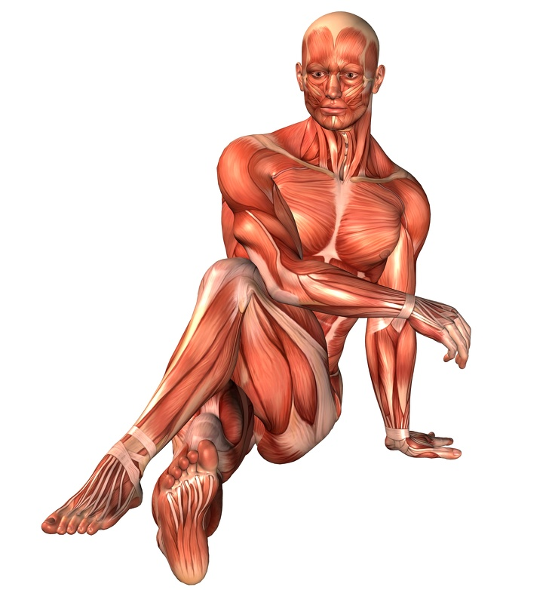
Скручивание сидя
Скручивание сидя отлично подходит для повышения гибкости плеч, груди и позвоночника.
Сядьте на пол и держите ноги прямо.
Согните правое колено и заведите правую ногу за левую.
Левым локтем упритесь в правое колено и осторожно потянитесь.
Задержитесь на 30 секунд и вернитесь в исходное положение.
Повторите в другую сторону.

Slide 12
Спасибо
за внимание!

